Slide 1
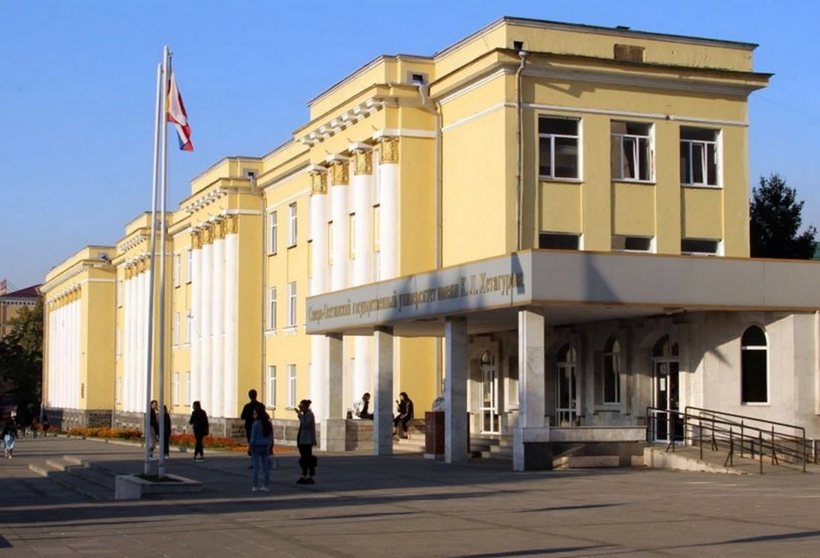
Отечественные биология и медицина: история и перспективы
Факультет химии, биологии и биотехнологии
Докладчик: д.б.н. Скупневский Сергей Валерьевич

Slide 2
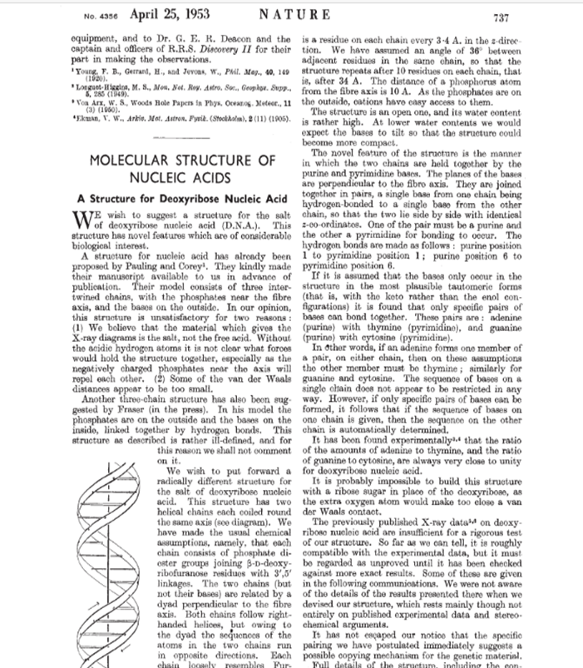
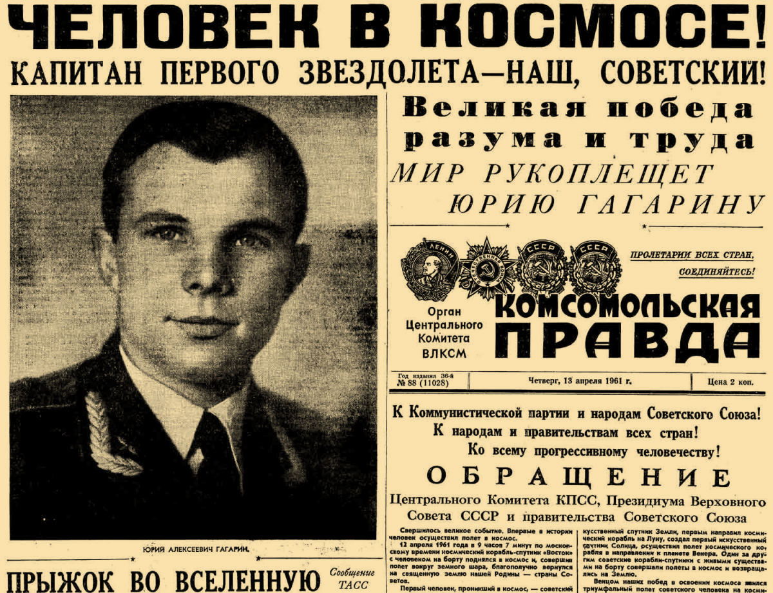
Два события, изменившие мир в ХХ в.

Slide 3
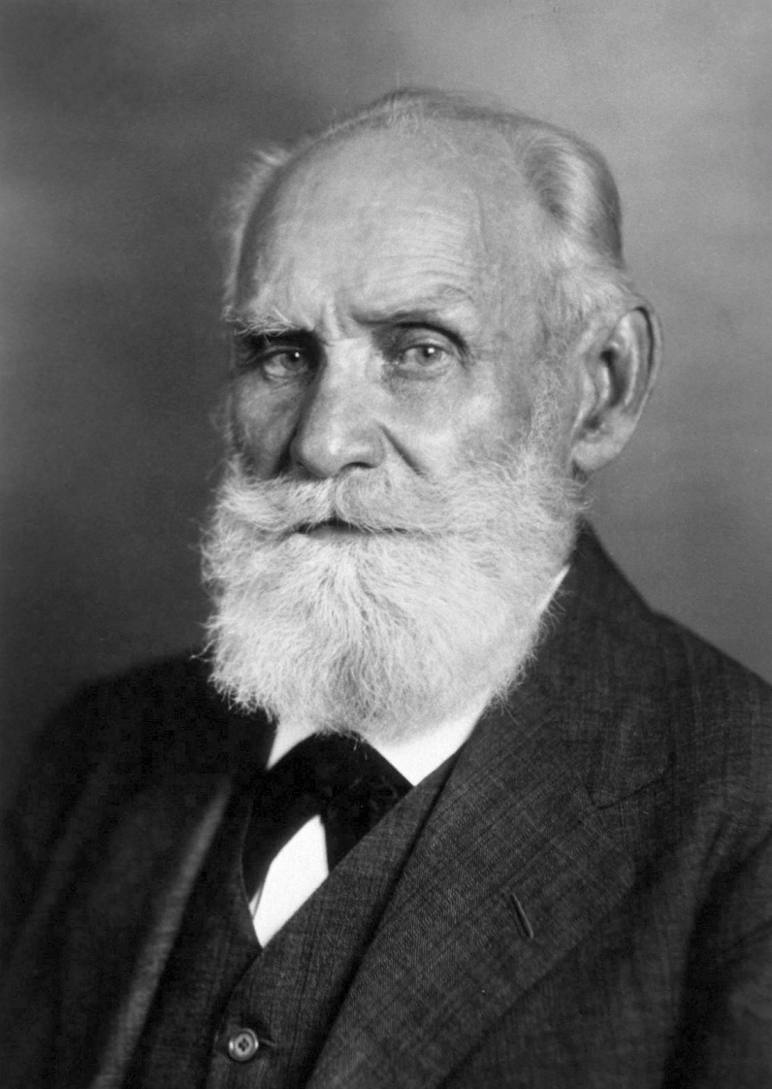
Академик Иван Петрович Павлов (1849-1936)
Теория функциональных систем на основе развития идей рефлекторной теории
«Гений – это высшая способность концентрировать внимание на изучаемом предмете»
«Если я рассуждаю логично, это означает только то, что я не сумасшедший, но вовсе не доказывает, что я прав»
Перед смертью распорядился никого не пускать, поставив в прихожей табличку:
«Академик Павлов занят - он умирает»

Slide 4
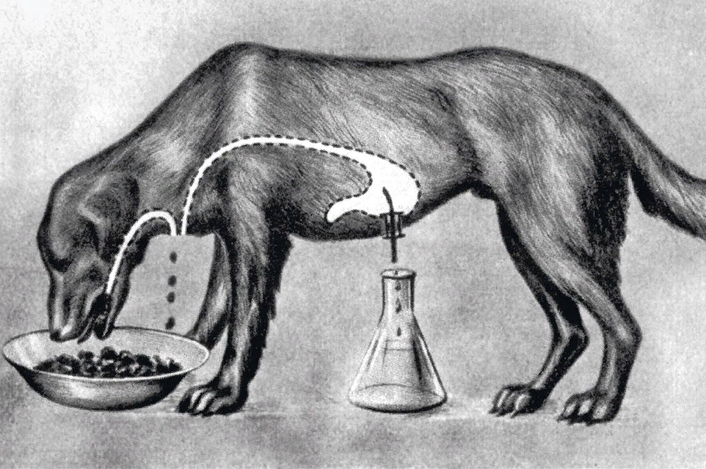
Опыты И.П. Павлова

Slide 5
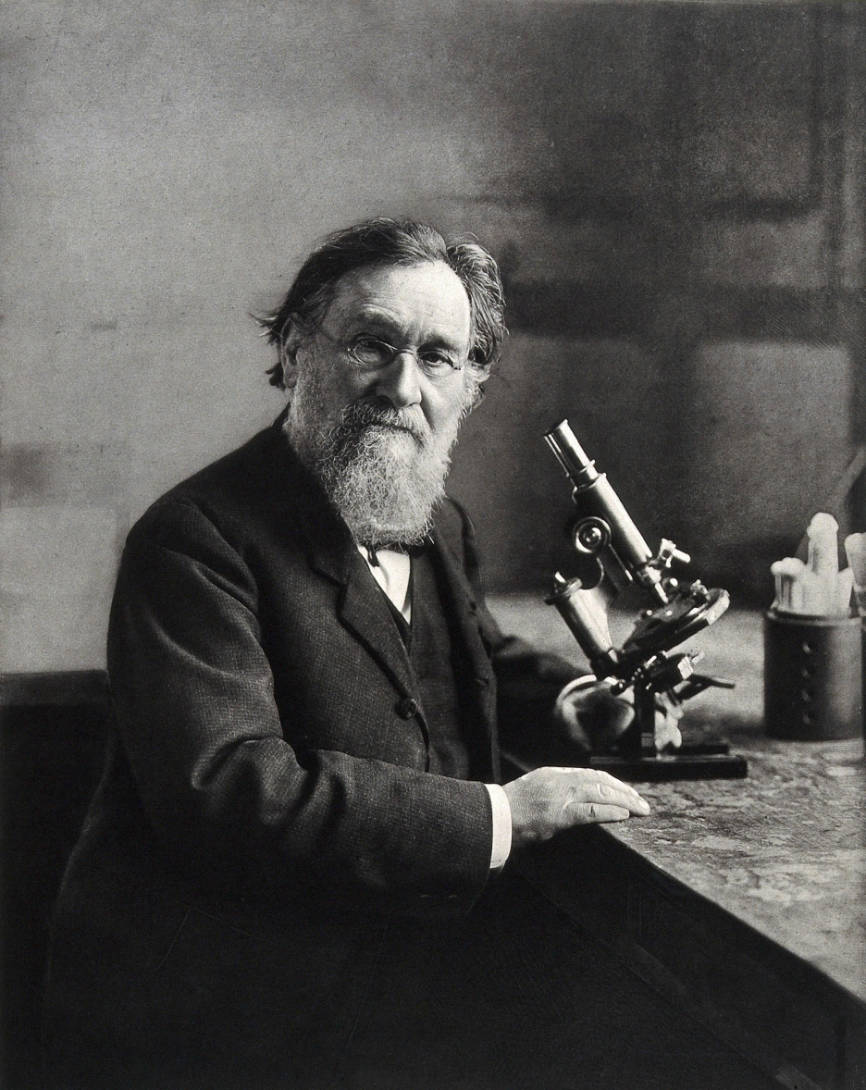
Илья Ильич Мечников (1845-1916)
Разработка теории врождённого иммунитета
«Биология и медицина обязаны И.И. Мечникову не только многими блестящими открытиями и твёрдо установленными фактами, но и существенными широкими обобщениями, положившими начало ряду наиболее прогрессивных направлений современной биологии и медицины, превратившиеся в отдельные науки: иммунологию, сравнительную патологию, геронтологию и другие».
https://mir-knig.com/read_227195-87
«Старость наша есть болезнь, которую надо лечить как всякую другую»

Slide 6
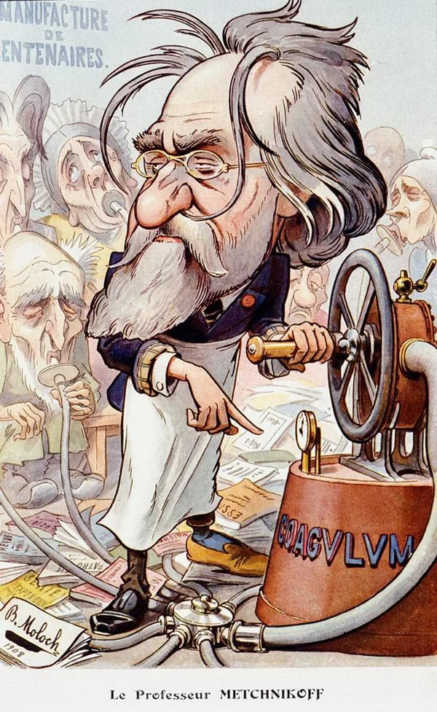
Вклад И.И. Мечникова в науку
1-шип розы; 2-нервы; 3-межтканевая миграция лейкоцитов; 4-микробы, занесенные занозой

Slide 7
Карл Максимович Бэр (1792-1876)
Открыл закон зародышевого сходства
«Эмбрионы обнаруживают, уже с самых ранних стадий, известное общее сходство в пределах типа»
Также открыл хорду у позвоночных, яйцо у млекопитающих , дал объяснение образованию высоких правых берегов у рек и даже оставил рецепт засолки каспийской сельди.

Slide 8
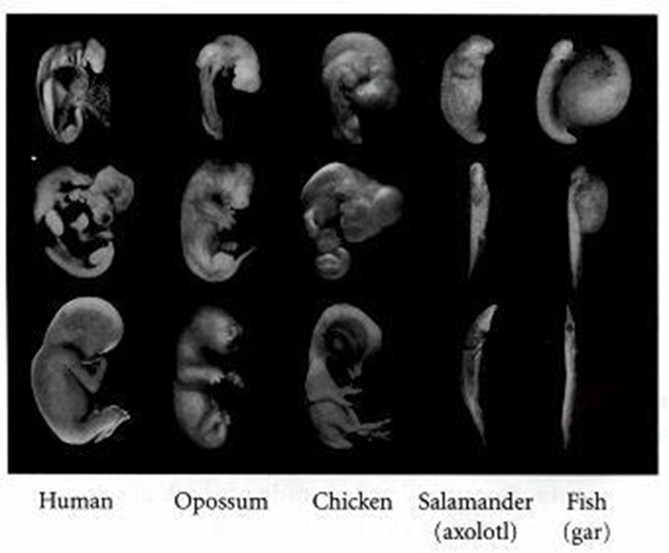
Закон К. Бэра

Slide 9
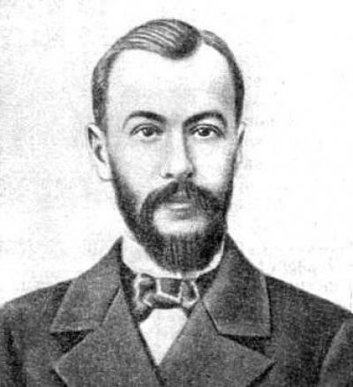
Дмитрий Иосифович Ивановский (1864-1920)
Свое главное открытие ВИРУСОВ он сделал в возрасте 28 лет
«Признание Ивановского возросло с годами, я считаю, что его отношение к вирусам должно рассматриваться почти в том же свете, в каком мы видим отношение Пастера и Коха к бактериологии. Есть значительные основания считать Ивановского отцом новой науки — вирусологии». Уонделл Стэнли,
лауреат Нобелевской премии за работу над вирусами табачной мозаики

Slide 10
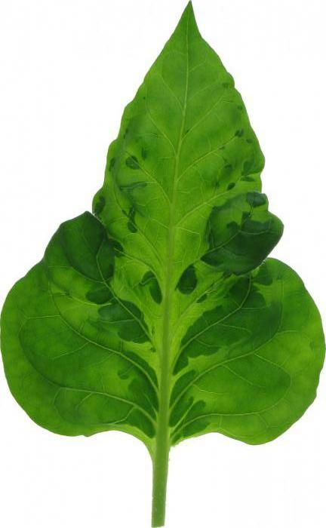
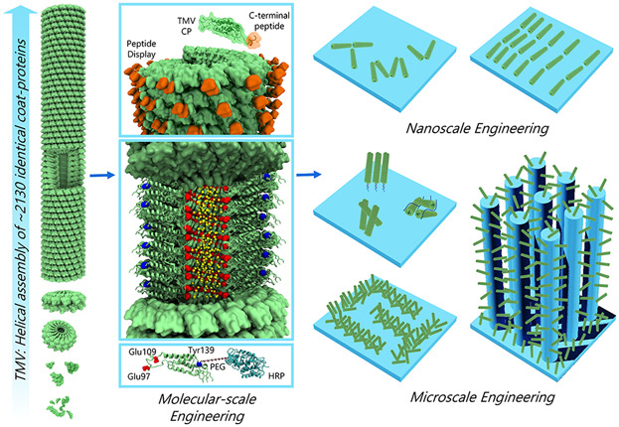
Табачная мозаика и ее возбудитель

Slide 11
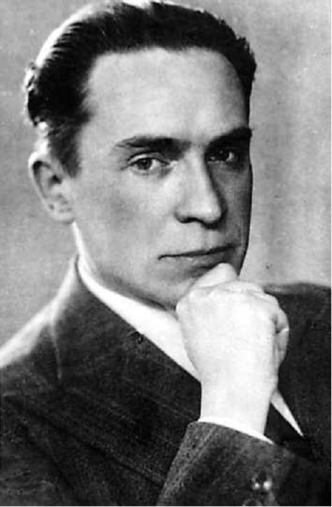
Александр Леонидович Чижевский (1897-1964)
Основоположник гелиобиологии
«Жизнь - в значительно большей степени есть явление космическое, чем земное. Она создана воздействием творческой динамики космоса на инертный материал Земли»
«Истинное искусство всегда нравственно»
«Жизнь великих людей протекает не только в поисках законов природы, но и в изнурительной, истощающей и бесконечной борьбе с противниками. Такая жизнь обычно бывает трагична»

Slide 12
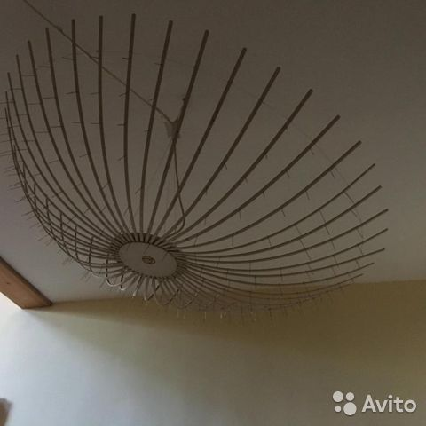
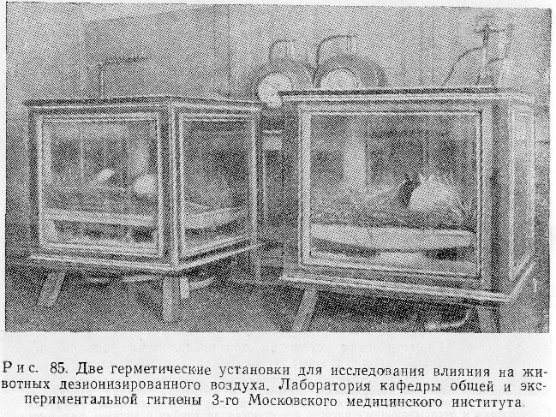
Опыты А.Л. Чижевского

Slide 13
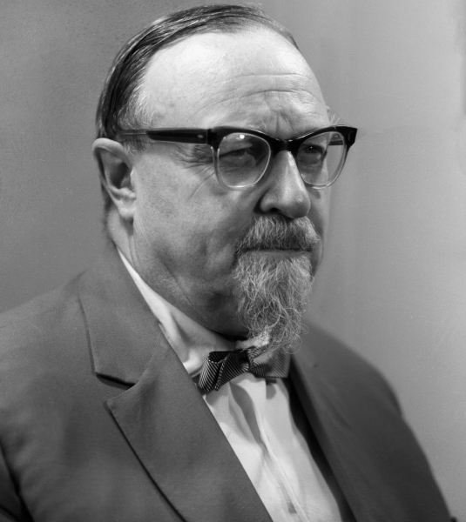
Опарин Александр Иванович (1894-1980)

Slide 14
Опыт Миллера-Юри на основе теории Опарина
Amino acids found under early Earth experimental conditions.
Residue Mass (m/z) (monoisotopic, MH⁺¹) | Peak Identification | Chemical Formula
72.03712 | Alanine | C₃H₅NO
58.02147 | Glycine | C₂H₃NO
116.02695 | Aspartic Acid | C₄H₅NO₃
114.08407 | Isoleucine | C₆H₁₁NO
88.03203 | Serine | C₃H₅NO₂
102.04768 | Threonine | C₄H₇NO₂
113.08407 | Leucine | C₆H₁₁NO
115.04293 | Asparagine | C₄H₆N₂O₂
129.09497 | Lysine | C₆H₁₂N₂O
100.06842 | Valine | C₅H₉NO
130.0426 | Glutamic Acid | C₅H₇NO₃
148.06842 | Phenylalanine | C₉H₉NO
98.05277 | Proline | C₅H₇NO

Slide 15
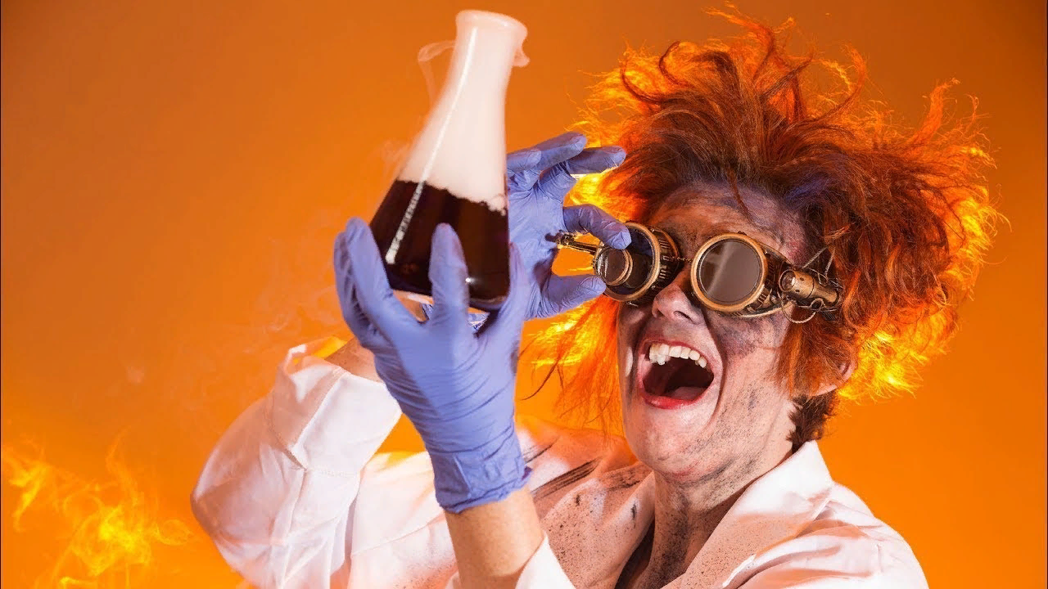
Чопикашвили Лидия Васильевна: ученые даже бывают красивыми

Slide 16
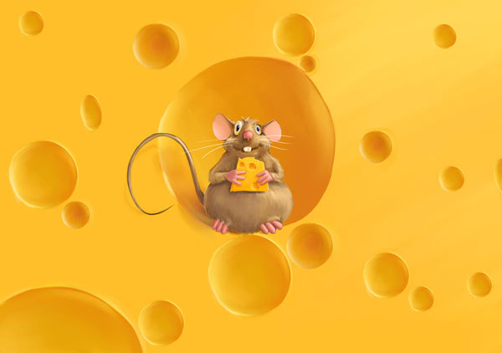
Спасибо за внимание!

